Slide 1
寻找基因之路（5） 孟德尔的豌豆杂交实验（二） 第2课时
朝阳区线上课堂·高一年级生物学
陈经纶中学 焦春燕

Slide 2
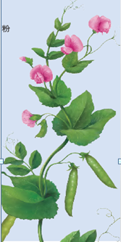
孟德尔的豌豆杂交实验
分离定律
自由组合定律

Slide 4
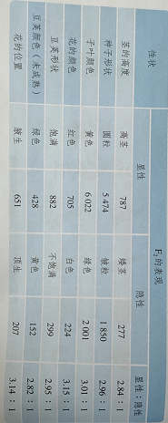
一、孟德尔获得成功的原因
1. 正确选用实验材料。
豌豆自花传粉，闭花受粉，自然状态下，一般是纯种。
2.单因素到多因素利用统计学原理深入分析实验数据。

Slide 5
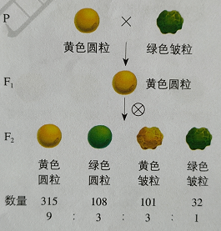
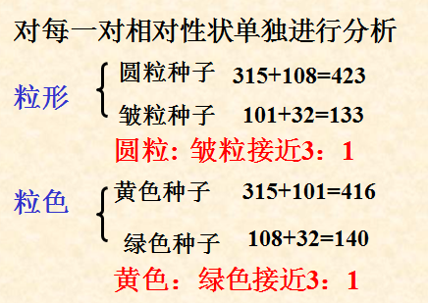
2.单因素到多因素，利用统计学原理深入分析实验数据。

Slide 6
子叶颜色：
种子形状：
F₁
F₁
自交
自交
F₂
（ 3黄 ： 1绿）
= 9
黄圆
: 3
绿圆
: 3
黄皱
：1
绿皱
（ 3圆 ： 1皱）
2种
×
2种
4种

Slide 7
F₁ YyRr×YyRr
分成：Yy×Yy Rr×Rr
1/4YY
2/4Yy
1/4 yy
1/4RR2/4Rr 1/4rr
1/16YY RR
遗
传
因
子
组
成：
2/16 YY Rr
1/16 YY rr
1/4RR 2/4Rr 1/4rr
2/16 Yy RR
4/16 Yy Rr
2/16 Yy rr
1/4RR 2/4Rr 1/4rr
1/16 yy RR
2/16 yyRr
1/16 yyrr
1/8
F₂中某种遗传因子组成所占的概率：如YYRr：__ _。

Slide 8
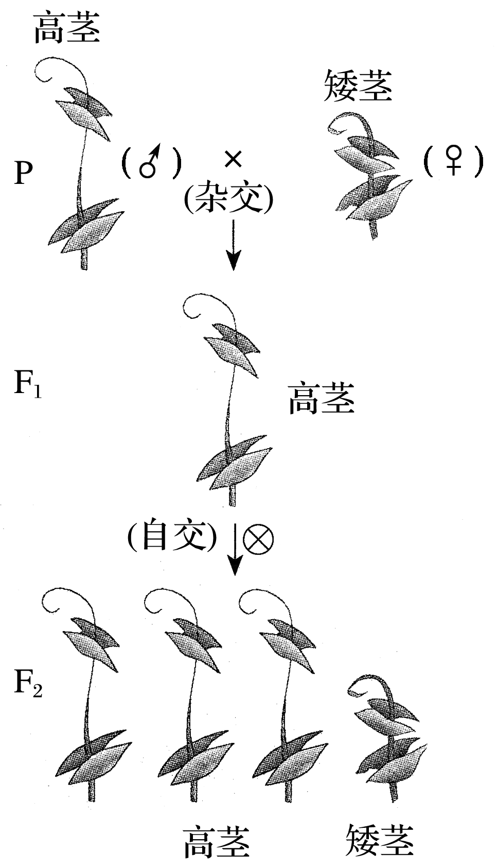
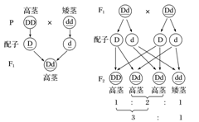
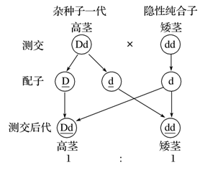
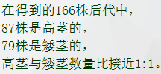
3.运用假说—演绎法科学设计实验
观察现象
提出问题
提出假说进行解释
演绎推理
实验验证
得出结论

Slide 9
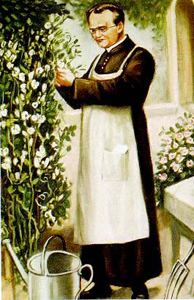
4. 严谨的科学态度和坚持不懈科学精神。
八年耕耘源于对科学的痴迷
一畦畦豌豆蕴藏遗传的秘密
实验设计开辟了研究的新路
数学统计揭示出遗传的规律
孟德尔

Slide 10
1866年，孟德尔发表研究结果，但并未被世人理解，沉寂30多年。
同时代达尔文进化论（1859年）的关注和影响
融合遗传的主导地位
由于数学统计方法首次引入生物学中。孟德尔以前的生物学完全是一门描述性的科学，生物学家们根本想不到数学会与生物学有联系，也搞不懂统计数学对揭示生物学规律有什么帮助，由于数据的太过完美，怀疑数据的真实性

Slide 11
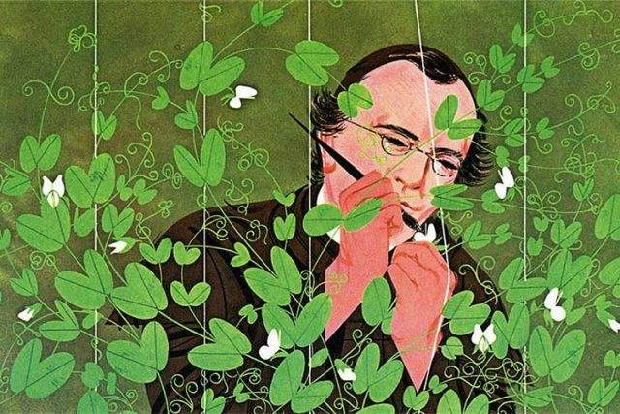
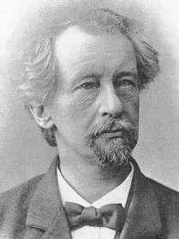
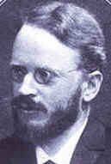
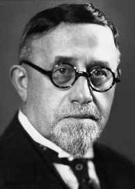
二、孟德尔遗传规律的再发现
1900年，三位科学家分别重新认识到孟德尔提出的理论的重要意义。
Hugo De Vries
(1848～1935)
Carl Erich Correns
(1864～1933)
Erich von Tschermak
（1871～1962）
Notes:
1900年，是遗传学史乃至生物科学史上划时代的一年，来自三个国家的三位学者独立地“重新发现”了孟德尔的遗传规律，他们是荷兰的德弗里斯(Hugo De Vries，1848～1935)、德国的柯灵斯(Carl Erich Correns，1864～1933)和澳大利亚的契马克(Erich von Tschermak-Seysenegg，1871～1962)。从此，遗传学进人了孟德尔时代。孟德尔也被称为“遗传学之父”。德佛里斯进行了广泛的实验，在15种不同的物种中进行了实验，其中以罂粟的实验最为成功
柯灵斯是耐格里的学生，他从玉米实验中得到了数据，但对3﹕1的解释：在一个不眠之夜，像被闪电击中一样在他的头脑中浮现。他还对德佛里斯进行了批评
丘谢玛克只是重复了豌豆的杂交实验，并只进行了2代，他的论文是以摘要的形式发表的

Slide 12
二、孟德尔遗传规律的再发现
1909年丹麦生物学家约翰逊将遗传因子改名为基因（gene），并提出表（现）型和基因型。
表（现）型：生物个体表现出来的性状
如豌豆的高茎和矮茎；
基因型：与表现型有关的基因组成
如高茎为DD或Dd，矮茎为dd；
等位基因：控制相对性状的基因 如D与d
Notes:
基因型是性状表现的内在因素；表现型是基因型的表现形式。 表现型相同的基因型不一定相同；基因型相同的表现型一般相同。

Slide 13
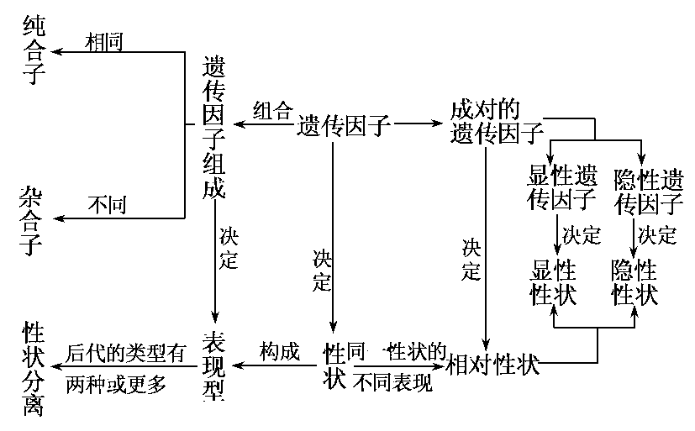
基 因 型
基 因
等 位基 因
显性
基 因
隐性
基 因

Slide 14
孟德尔遗传规律的再发现
基因的本质和作用原理
成为遗传学研究的中心问题
为“基因工程”等生物技术的兴起
奠定理论基础

Slide 15
三、孟德尔遗传规律的应用
1. 在杂交育种中，选出所需要的优良品种
有目的地将具有不同优良性状的两亲本杂交，使其优良性状组合在一起，再筛选出所需的优良品种。
小麦的抗倒伏(D)对易倒伏(d)为显性，易染条锈病(T)对抗条锈病(t)为显性。现有两个不同品种的小麦，一个品种抗倒伏，但易染条锈病(DDTT)；另一个品种易倒伏，但能抗条锈病(ddtt)。
如何培育出既抗倒伏又抗条锈病的纯种(DDtt)？

Slide 16
亲本：抗倒伏易染条锈病 易倒伏抗条锈病
DDTT X ddtt
配子： DT dt
F₁： DdTt
×
抗倒伏易染条锈病
F₂: D__T__， ddT__， D__tt， ddtt
3/16
抗倒伏易
染条锈病
易倒伏易
染条锈病
抗倒伏
抗条锈病
易倒伏
抗条锈病
1DDtt
2Ddtt
连续自交直到
不出现性状分离
纯种(DDtt)

Slide 17
2、在医学实践中:为遗传病的预测和诊断提供理论依据

Slide 18
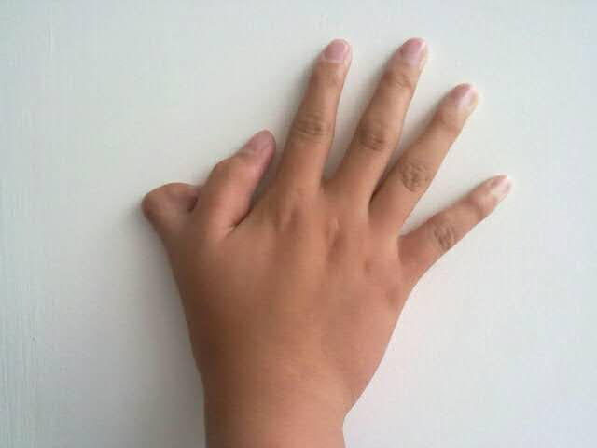
父亲为多指患者（由显性致病基因A控制），母亲表现型正常，他们婚后却生了一个手指正常但患先天聋哑的孩子（聋哑由隐性致病基因b控制）。
推测： （1）这对夫妇以及孩子的基因型？
父亲：A _ B_
a b
孩子：aabb
b
母亲：aa B_
（2）这对夫妇的后代中正常孩子的概率是多少？
棋盘法
配子 | AB | Ab | aB | ab
aB | AaBB | AaBb | aaBB | aaBb
ab | AaBb | Aabb | aaBb | aabb
不患多指不患聋哑
aaB_
3/8

Slide 19
父亲为多指患者（由显性致病基因A控制），母亲表现型正常，他们婚后却生了一个手指正常但患先天聋哑的孩子（由隐性致病基因b控制）。推测：
（2）这对夫妇的后代中正常孩子的概率是多少？
父亲 AaBb X 母亲aaBb
分离法
Aa X aa
Bb X Bb
正常
不患多指
不患聋哑
1/2Aa
1/2 aa
1/4BB
2/4 Bb
1/4bb
3/8

Slide 20
谢谢您的观看
北京市朝阳区教育研究中心 制作

